Slide 1

Visión por Computador
Domingo Mery
Departmento de Ciencia de la Computación
Escuela de Ingeniería
Universidad Católica de Chile
GAN

Slide 2
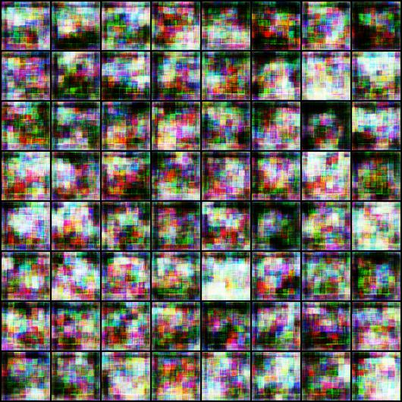
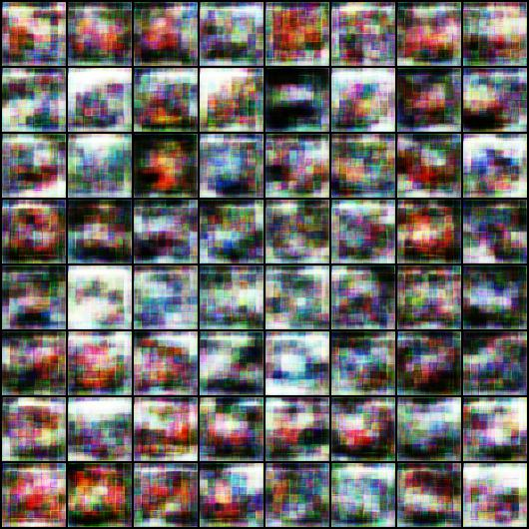
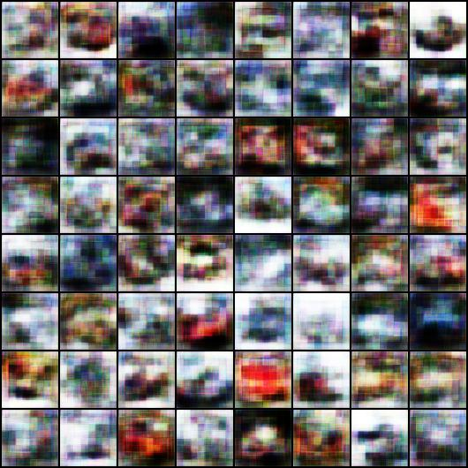
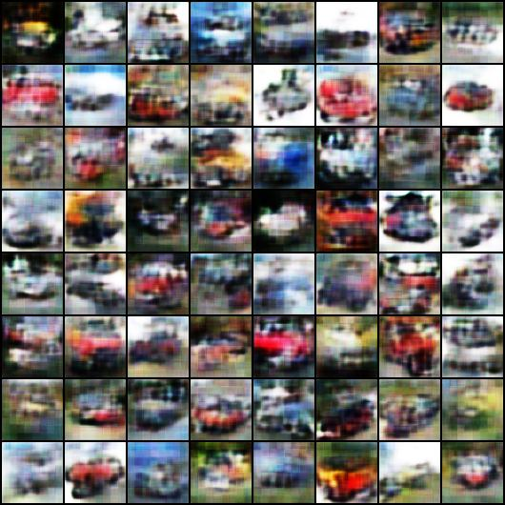
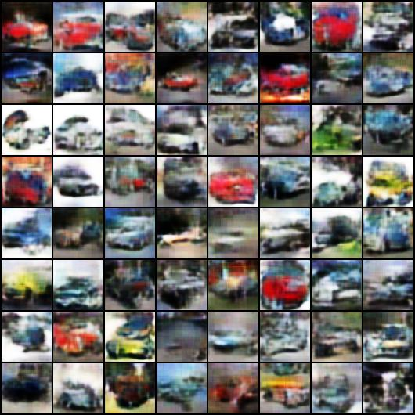
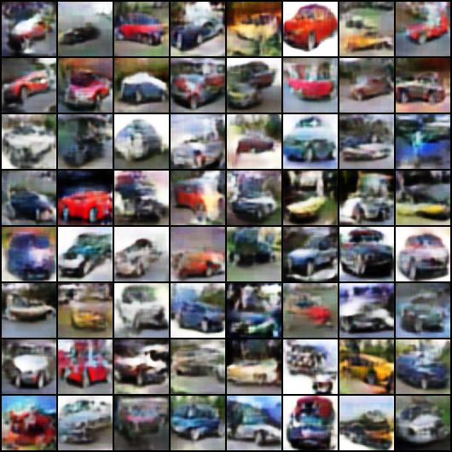
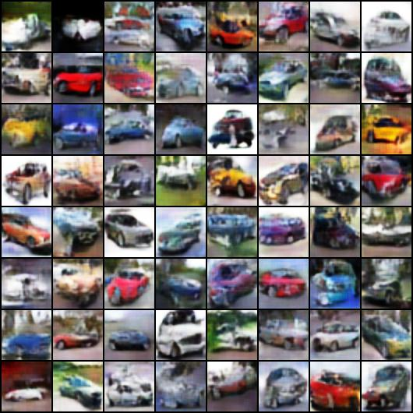
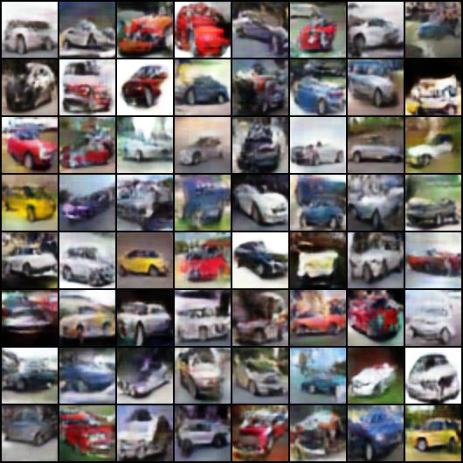
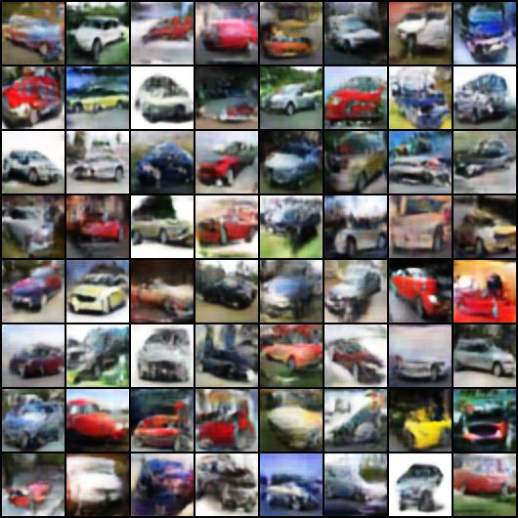
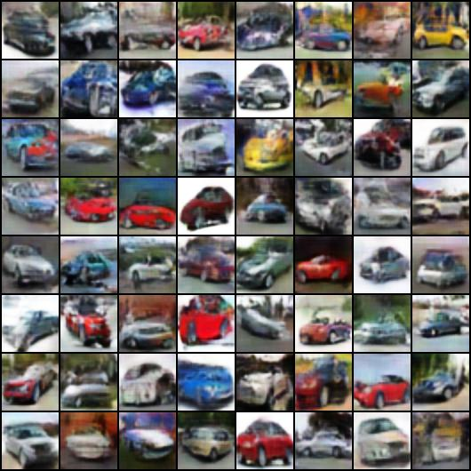
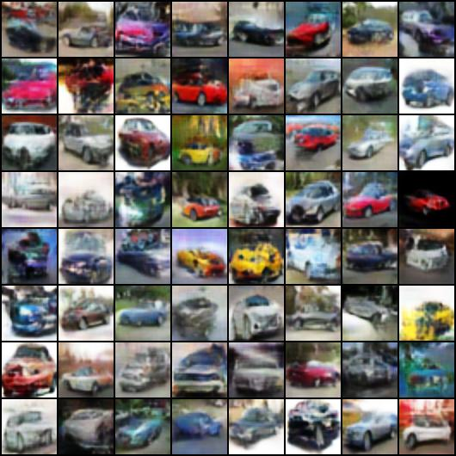
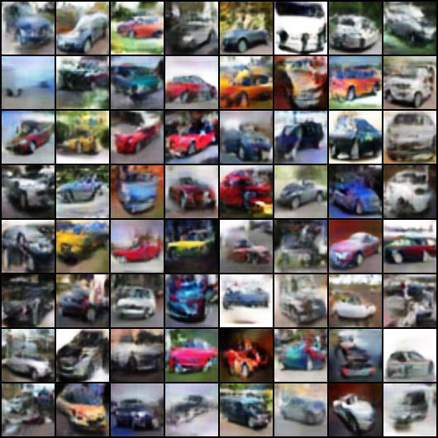
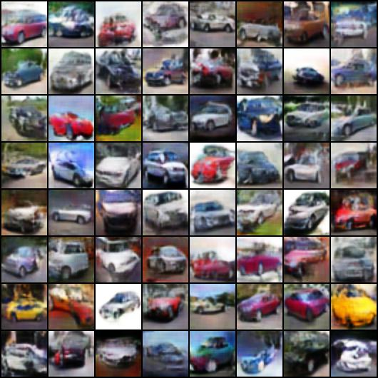
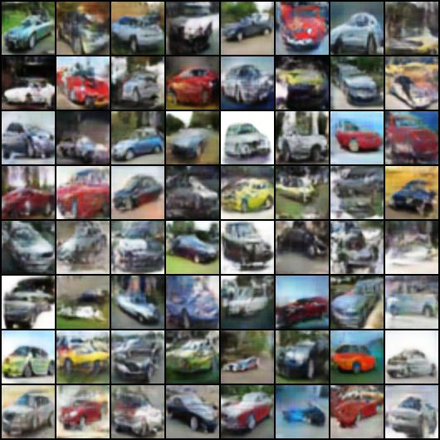
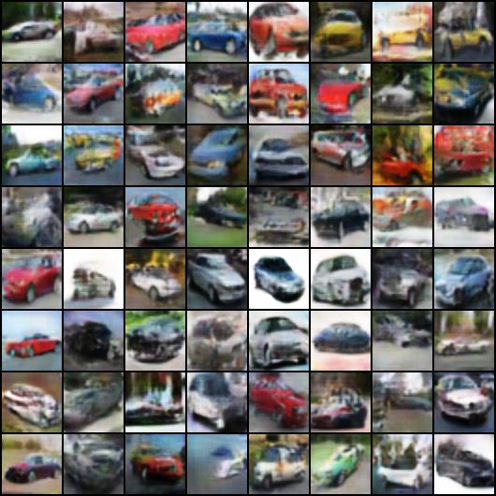
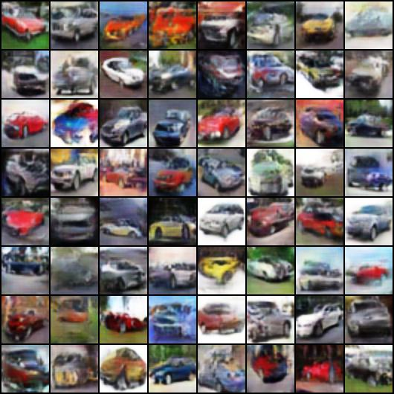
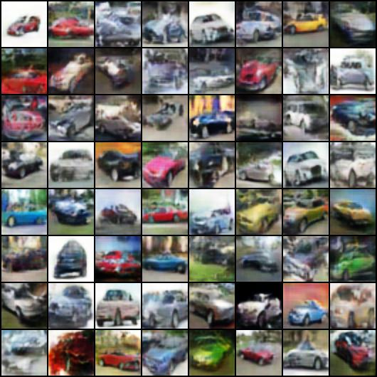
20
100
5000
13000
Notes:
-rw-r--r--@ 1 domingomery staff 94169 15 Jul 22:43 00020.jpg
-rw-r--r--@ 1 domingomery staff 80863 15 Jul 22:42 00040.jpg
-rw-r--r--@ 1 domingomery staff 67402 15 Jul 22:42 00100.jpg
-rw-r--r--@ 1 domingomery staff 62770 15 Jul 22:42 00500.jpg
-rw-r--r--@ 1 domingomery staff 59893 15 Jul 22:42 01000.jpg
-rw-r--r--@ 1 domingomery staff 61521 15 Jul 22:41 02000.jpg
-rw-r--r--@ 1 domingomery staff 60250 15 Jul 22:41 03000.jpg
-rw-r--r--@ 1 domingomery staff 59664 15 Jul 22:41 04000.jpg
-rw-r--r--@ 1 domingomery staff 59934 15 Jul 22:40 05000.jpg
-rw-r--r--@ 1 domingomery staff 58940 15 Jul 22:40 06000.jpg
-rw-r--r--@ 1 domingomery staff 58243 15 Jul 22:40 07000.jpg
-rw-r--r--@ 1 domingomery staff 59878 15 Jul 22:40 08000.jpg
-rw-r--r--@ 1 domingomery staff 58025 15 Jul 22:40 09000.jpg
-rw-r--r--@ 1 domingomery staff 57869 15 Jul 22:42 10000.jpg
-rw-r--r--@ 1 domingomery staff 57937 15 Jul 22:42 11000.jpg
-rw-r--r--@ 1 domingomery staff 58064 15 Jul 22:41 12000.jpg
-rw-r--r--@ 1 domingomery staff 58081 15 Jul 22:41 13000.jpg

